Slide 1

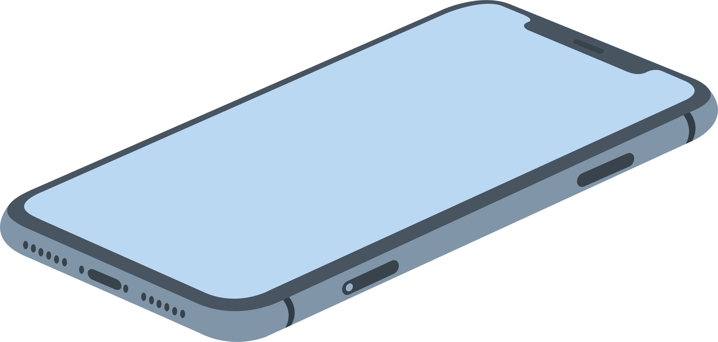



UNITASK

Slide 2


Slide 3



¿ UNITASK ?
Una App para organizar
tu tiempo y mas
¿Problemas con tu sueño?

Slide 4
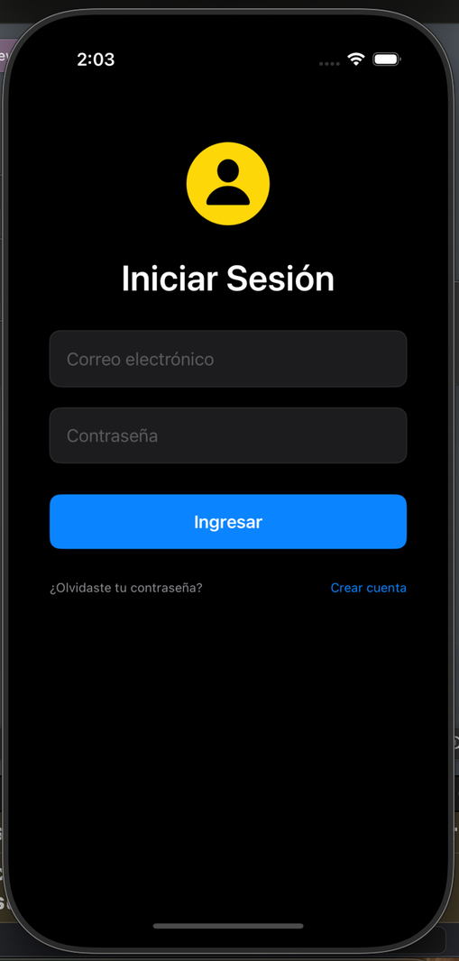



Registro de Usuario
Usuario
Contraseña

Slide 5
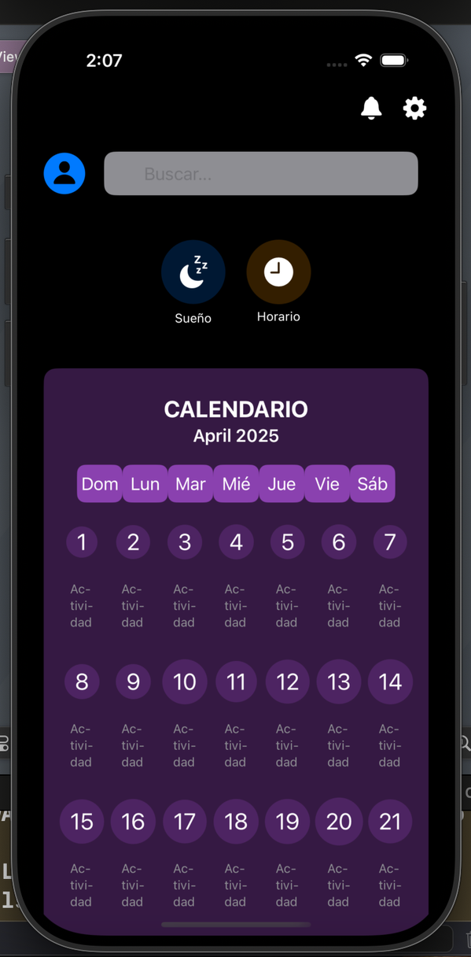


Búsqueda
centro de notificaciones
Las notificaciones se mostrarán
un día o dos antes de la tarea o actividad
realizada
Horarios y Ayuda de sueño
Calendario

Slide 6


Calendario
Permite gestionar eventos futuros

Slide 7
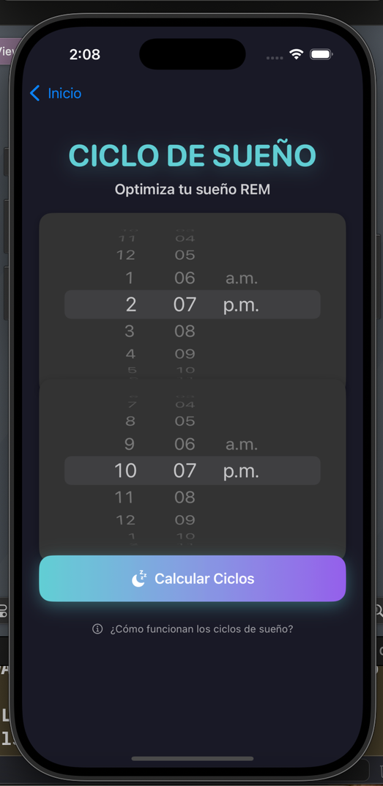

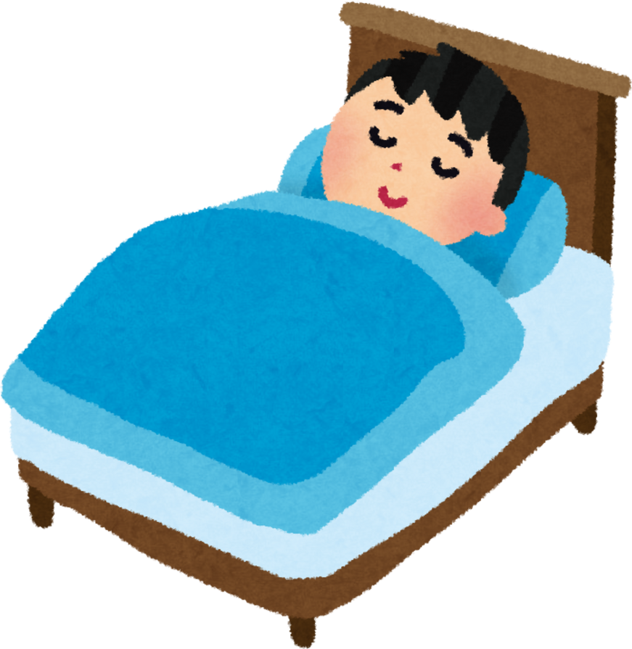
¿Duermes bien?
Ciclo de sueño REM
El sueño REM ayuda a conciliar a
la memoria,procesos,
emociones el desarrollo
cerebral ,favoreciendo
el aprendizaje y
bienestar emocional

Slide 8
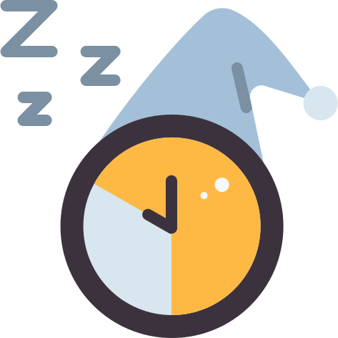
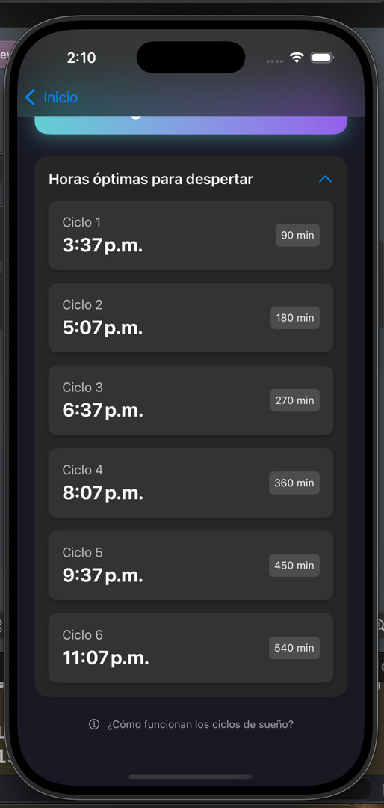
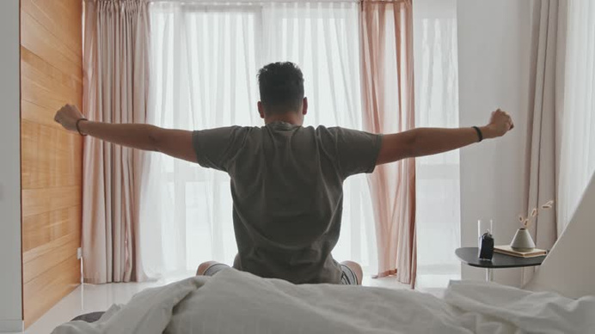
Tu solución al dormi
Puedes calcular por medio de ciclos REM
el periodo perfecto
para dormir

Slide 9

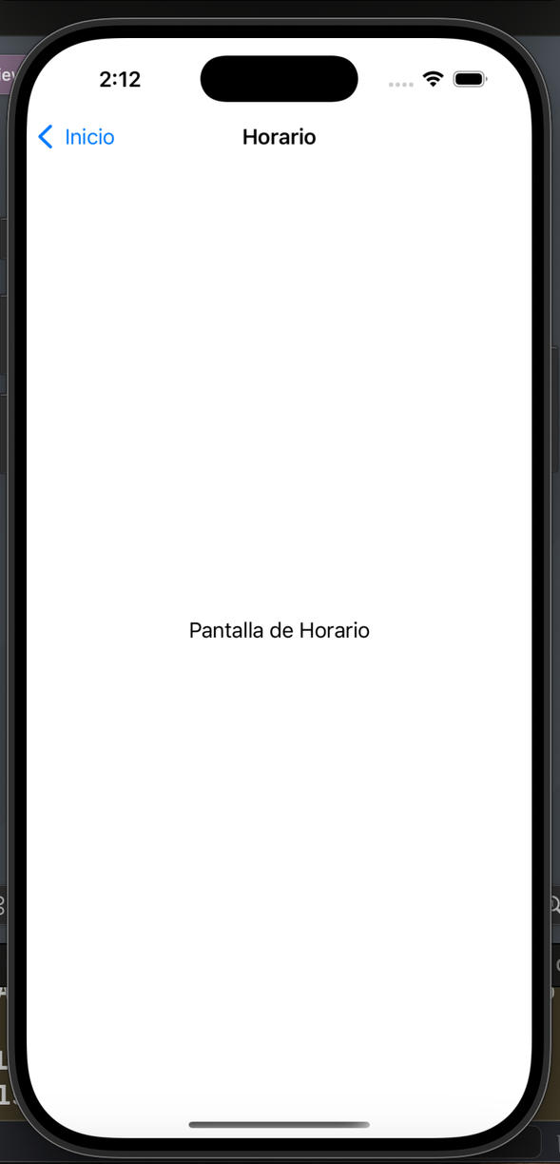




Agrega horarios personalizados
HORARIO 1
LU
MA
MI
JU
VI
INGLÉS AVANZADO II
INGLÉS AVANZADO II
INGLÉS AVANZADO II
CALCULO II
TEORIA DE GRAFICAS
CALCULO II
TEORIA DE GRAFICAS
CALCULO II
ALGEBRA LINEAL
ALGEBRA LINEAL
ALGEBRA LINEAL
Gestiona tus materias
BASES DE DATOS
BASES DE DATOS
HORARIOS GUARDOS
NUEVO HORARIO

